Slide 1
项目验收审核
操作指南
网址（http://sop.gzsi.gov.cn/）
（建议使用IE9以上、火狐或Google浏览器）
2018年11月

Slide 2
简要提纲
“一般”项目验收流程
“一般”项目验收审核
“改革试点”项目验收流程
“改革试点”项目验收
常见问题

Slide 3
“一般”项目验收流程
项目负责人申请验收
单位管理员填报/审核验收
组织单位审核验收
责任业务处
室审核
反馈验
收结果
业务说明：
1、项目负责人申请验收；
2、组织单位审核；
3、责任处室审核；
4、责任业务处室反馈结果于承担单位。
注意：广州市科技业务管理阳光政务平台支持2011-2018年的项目进行验收。

Slide 4
“一般”项目验收审核

Slide 5
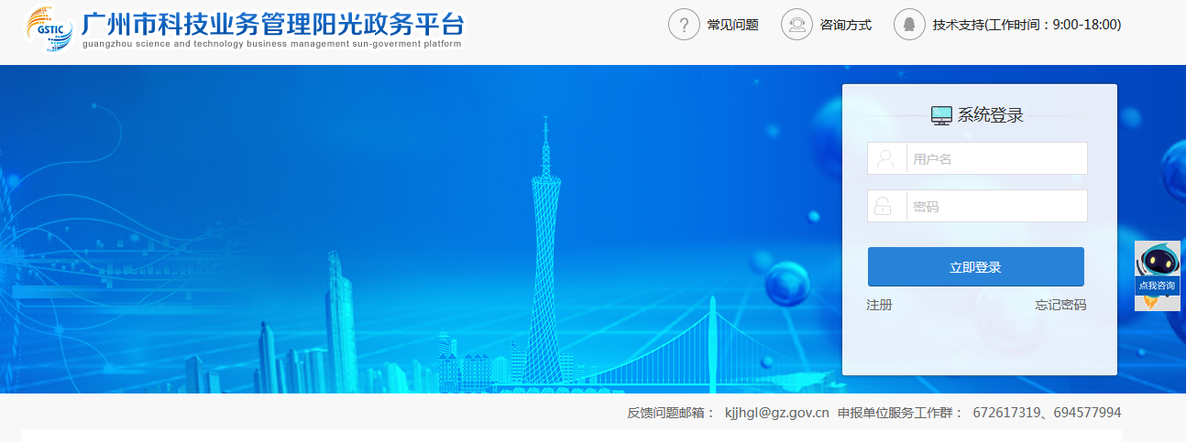
“一般”项目验收审核
组织单位登录

Slide 6
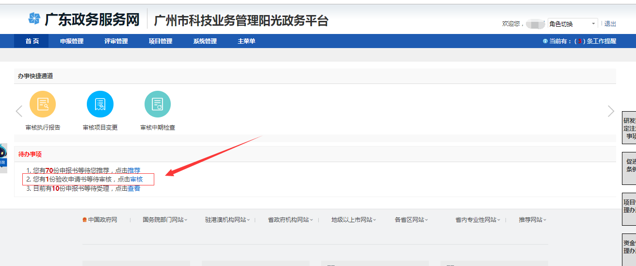
“一般”项目验收审核
登录首页
点击【审核】进入验收书审核界面。

Slide 7
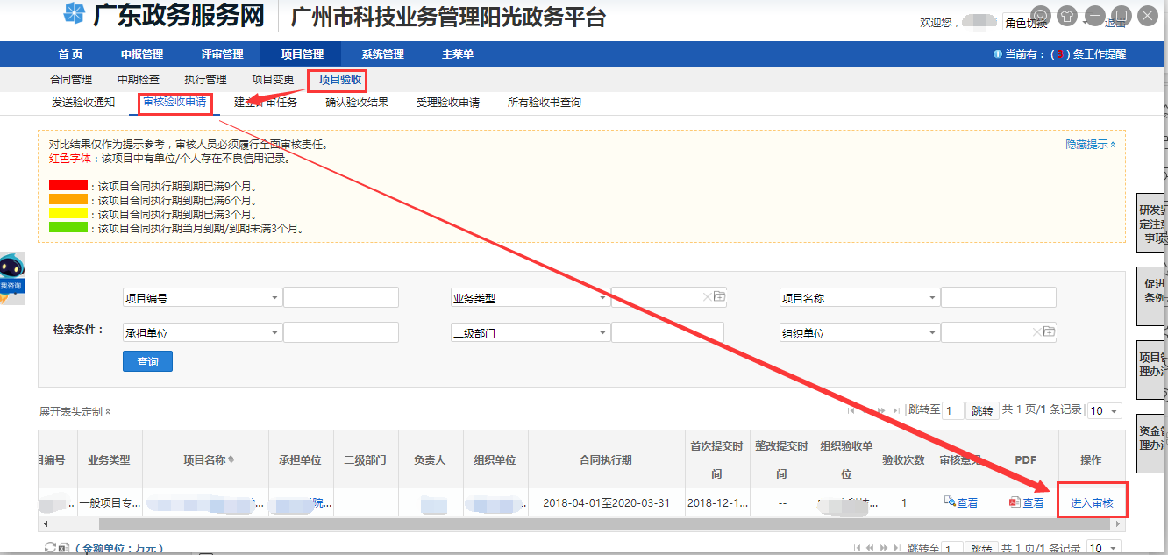
“一般”项目验收审核
组织单位审核验收申请
点【进入审核】按钮，进去审核界面。

Slide 8
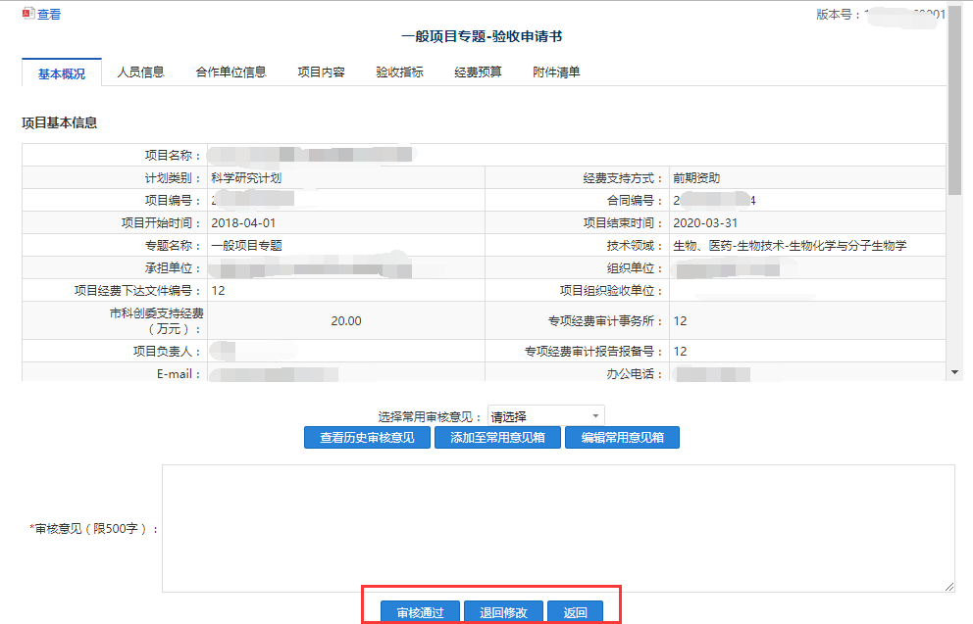
“一般”项目验收审核
验收书审核界面
1、输入审核意见；
2、审核通过、退回修改，返回则关闭页面。

Slide 9
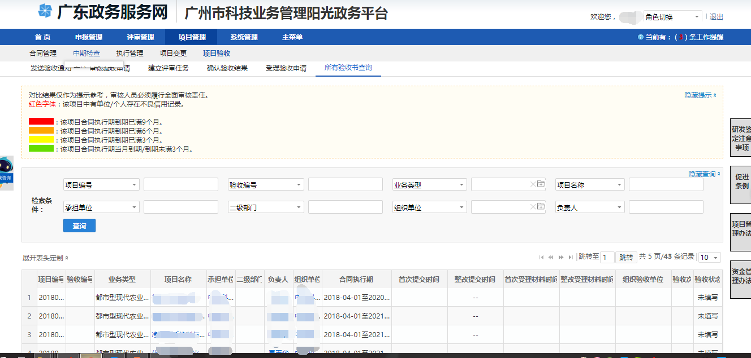
“一般”项目验收审核
所有验收书查询
所有验收书询中查看进度及其它验收书信息。

Slide 10
“改革试点”项目验收流程
项目负责人申请验收
单位管理员填报/审核验收
组织单位审核验收
组织专家开展评审
责任业务处
室审核
反馈验
收结果
业务说明：
1、项目负责人申请验收；
2、组织单位审核；
3、组织单位验收；
4、提交主管部门确认；
5、责任业务处室确认验收结果。
注意：1.广州市科技业务管理阳光政务平台支持2011-2018年的项 目进行验收。

Slide 11
“改革试点”项目验收

Slide 12
“改革试点”项目验收
组织单位登陆

Slide 13
“改革试点”项目验收
登录首页
点击【审核】进入验收书审核界面。

Slide 14
“改革试点”项目验收
组织单位审核验收申请

Slide 15
“改革试点”项目验收
验收书审核界面
1、输入审核意见；
2、审核通过、退回修改，返回则关闭页面。

Slide 16
“改革试点”项目验收
所有验收书查询
验收申请书审核后，可以查询办理进度。

Slide 17
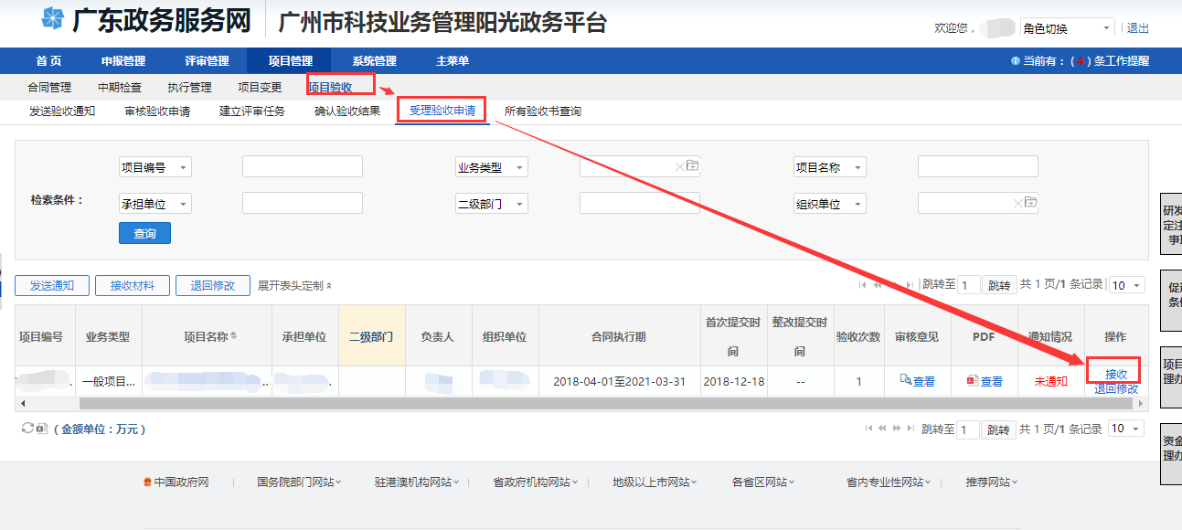
“改革试点”项目验收
组织单位受理纸质材料
1、点击【接受】进行接受纸质材料，然后点击确认；
2、退回修改（纸质材料不符合，可退回承担单位修改）

Slide 18
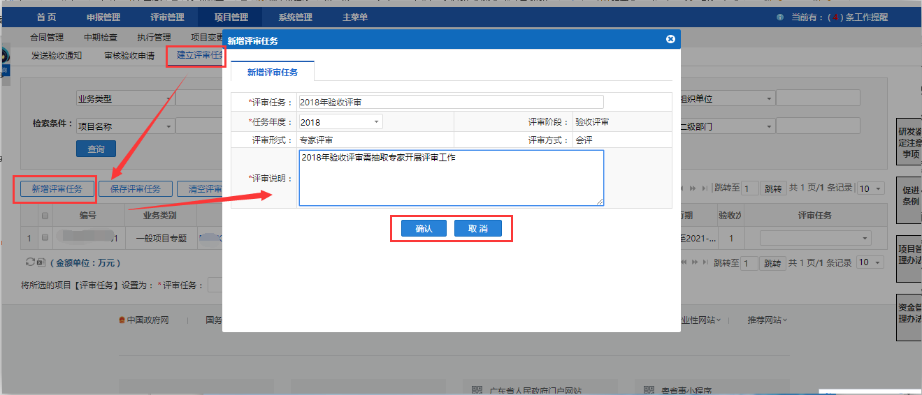
“改革试点”项目验收
组织单位新增评审任务
点击【新增评审任务】，建立评审任务。

Slide 19
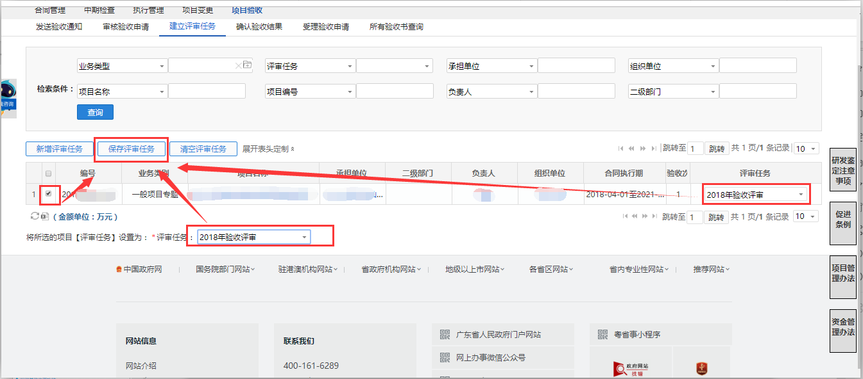
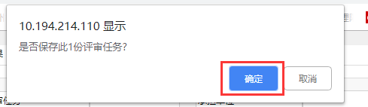
“改革试点”项目验收
组织单位新增评审任务
选择项目，把该项目分配到对应的评审任务中，点击【保存评审任务】和上方的【确认】即可。

Slide 20
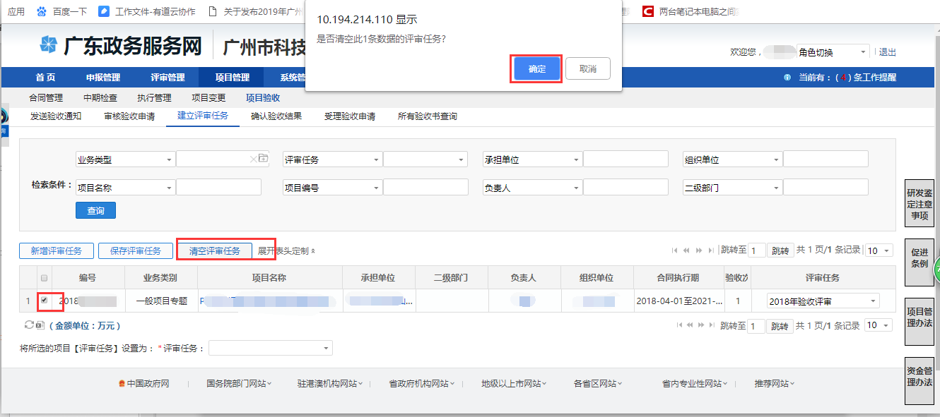
“改革试点”项目验收
组织单位清除评审任务
点击【清空评审任务】，可清除项目所属的评审任务。

Slide 21
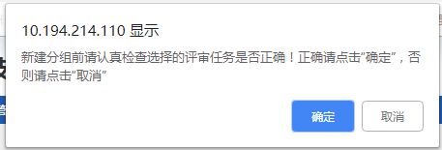
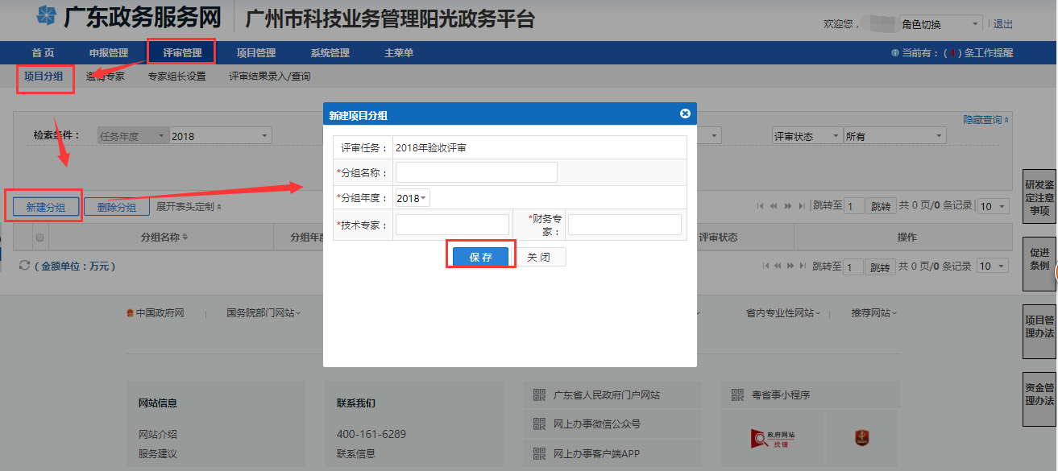
“改革试点”项目验收
组织单位新建分组
输入分组信息，最后点击保存即可。

Slide 22
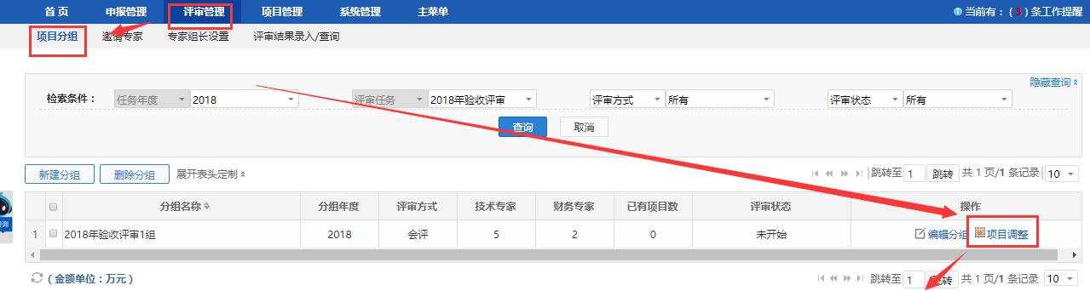
“改革试点”项目验收
组织单位调整分组项目
点击【项目调整】后进入调整界面。

Slide 23
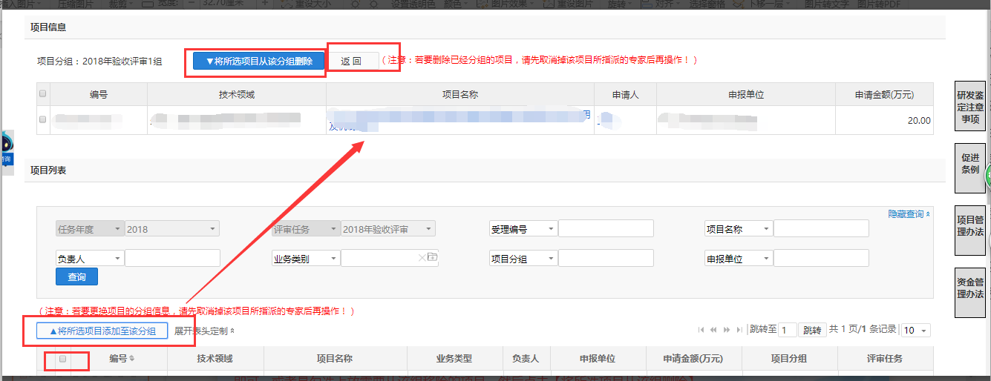
“改革试点”项目验收
调整分组项目界面
在下方勾选需要纳入该分组的项目，点击【将所选的项目添加至该分组】
即可，或者勾选上方需要从该组移除的项目，点击【将所选项目从该组删除】，调整完成后点击返回即可保存。

Slide 24
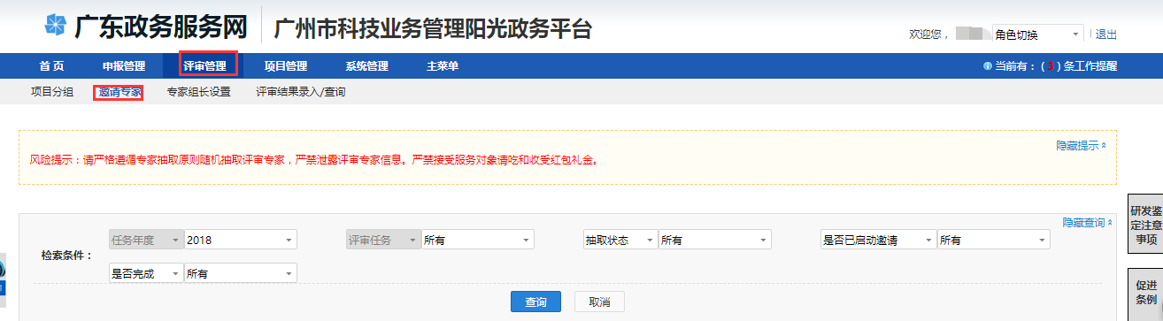
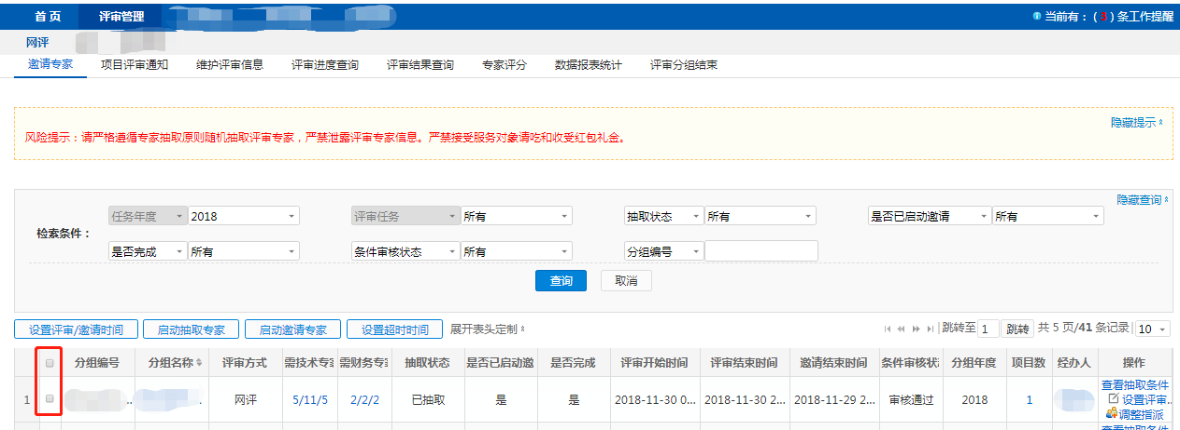
“改革试点”项目验收
组织单位邀请专家
勾选需要抽取专家的分组

Slide 25
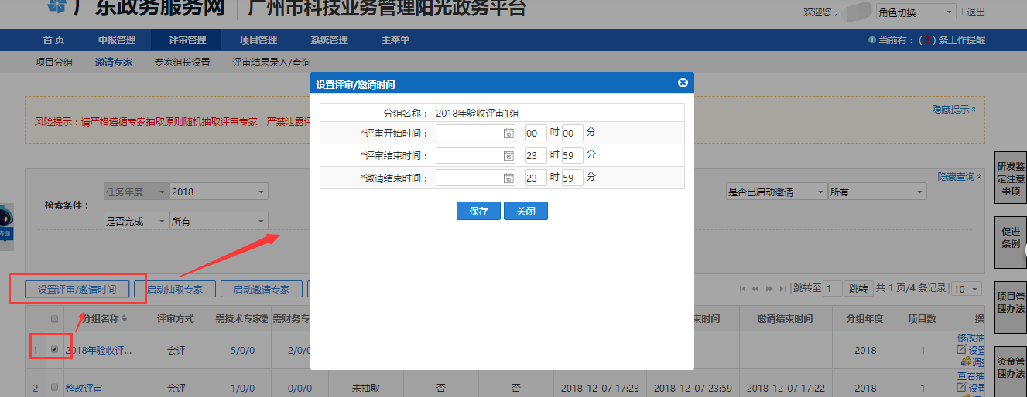
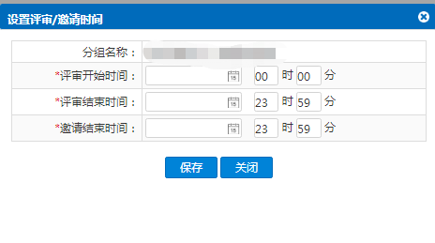
“改革试点”项目验收
组织单位设置评审/邀请时间
设置专家开始评审的时间、专家结束评审的时间及邀请专家的结束时间。

Slide 26
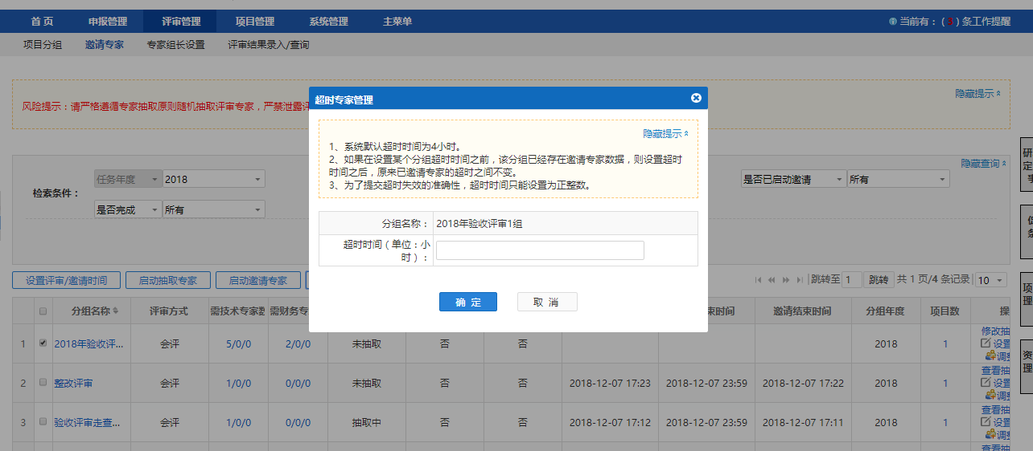
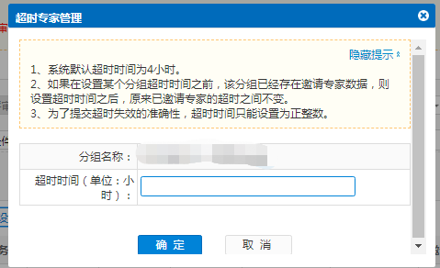
“改革试点”项目验收
组织单位设置超时时间
点击【设置超时时间】，可以设置专家被抽取后最长的短信回复时间。

Slide 27
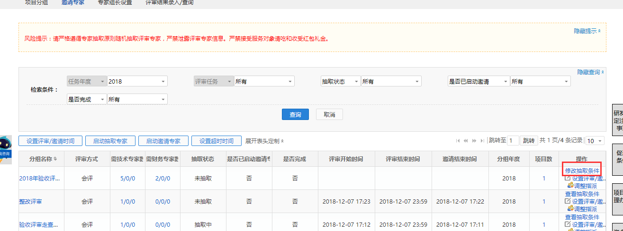
“改革试点”项目验收
组织单位设置专家抽取条件
勾选了分组，点击【查看抽取条件】，可以设置抽取专家的抽取条件。

Slide 28
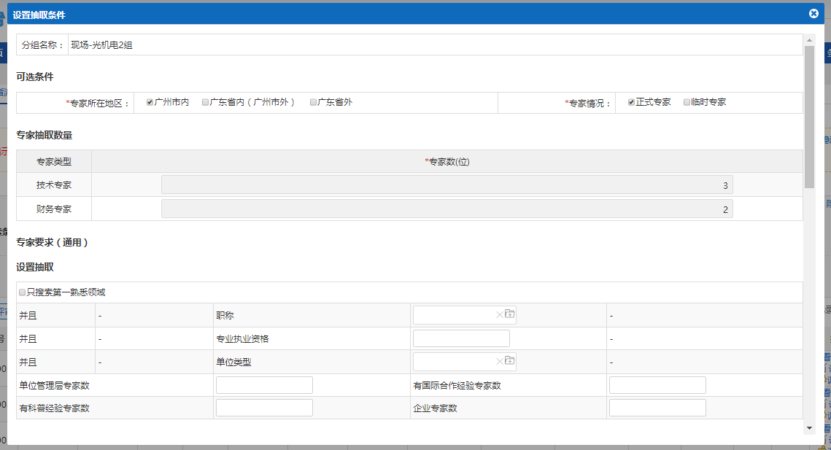
“改革试点”项目验收
设置专家抽取条件界面
抽取专家条件设置后可以保存、预抽取（预抽取即是可以看一下这个条件下有多少符合条件的专家，但只是可能），条件设置完成后要提交至评审条件审核人进行审核才可以启动抽取专家。

Slide 29
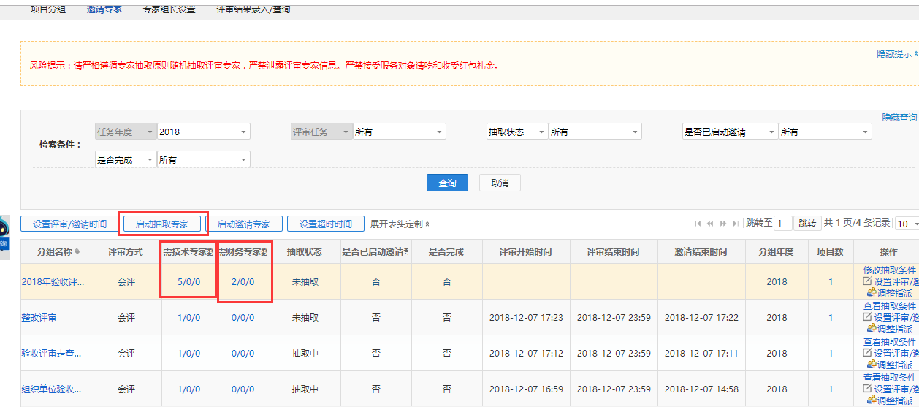
“改革试点”项目验收
组织单位启动邀请专家
勾选分组，点【启动抽取专家】，可启动抽取专家，如果抽取不到专家或无法抽取到专家，则会退回至经办人修改专家抽取条件重新提交审核并重新抽取。
专家数对应会显示需要抽取的专家数、抽取出来的专家数、确认参加评审的专家数。

Slide 30
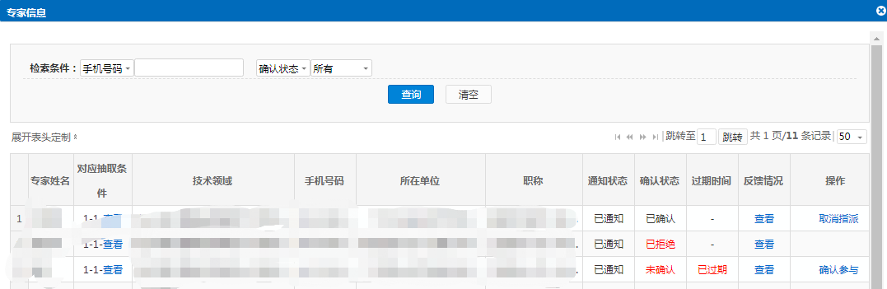
“改革试点”项目验收
组织单位查看专家
1、点击对应的数字可以看到邀请的专家、专家的回复参加情况。
2、操作列中的“取消指派”为人工确认该专家不参与这次的评审活动，“确认参与”为人工确认该专家参与这次的评审活动，但只有一次机会。

Slide 31
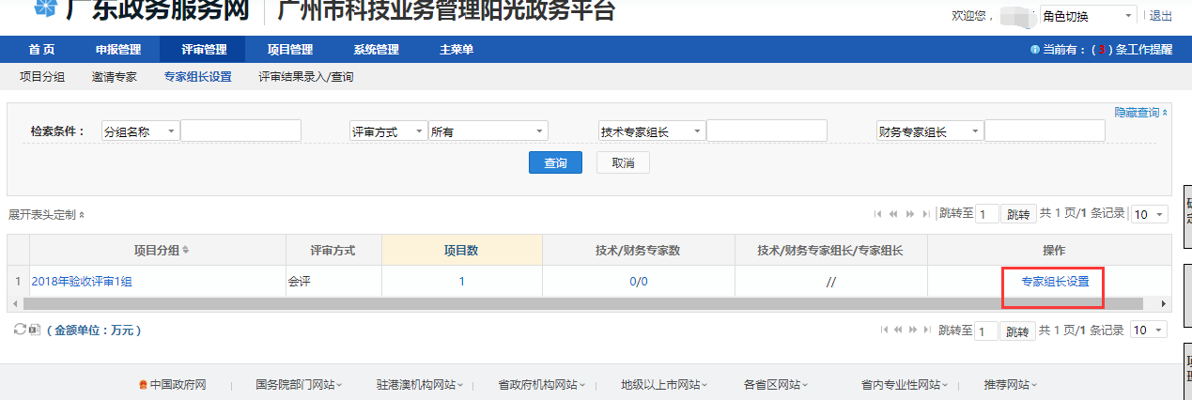
“改革试点”项目验收
组织单位设置专家组长
点击【专家组长设置】进入设置界面。

Slide 32
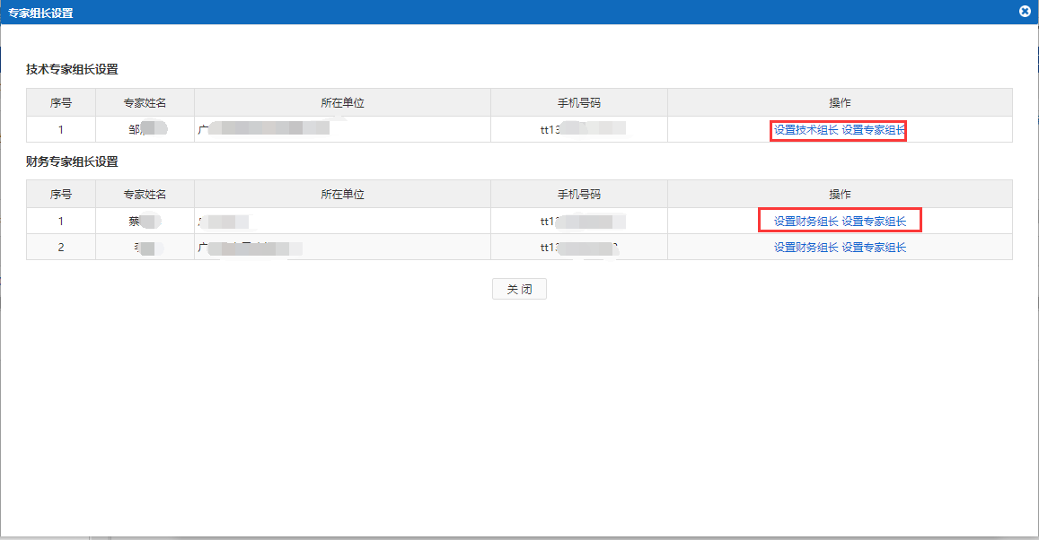
“改革试点”项目验收
设置专家组长界面
设置技术组长，点击【设置技术组长】，设置财务组长，点击【设置财务组长】，设置专家组长，点击【设置专家组长】。

Slide 33
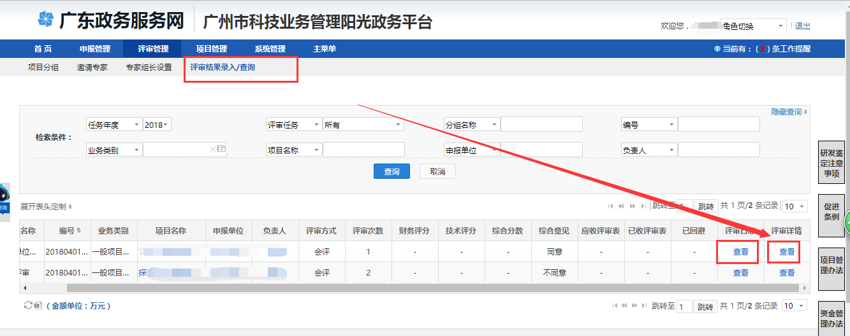
“改革试点”项目验收
组织单位录入/查询评审结果
点击评审详情下方的【查看】按钮，进入查看/录入评审结果界面。

Slide 34
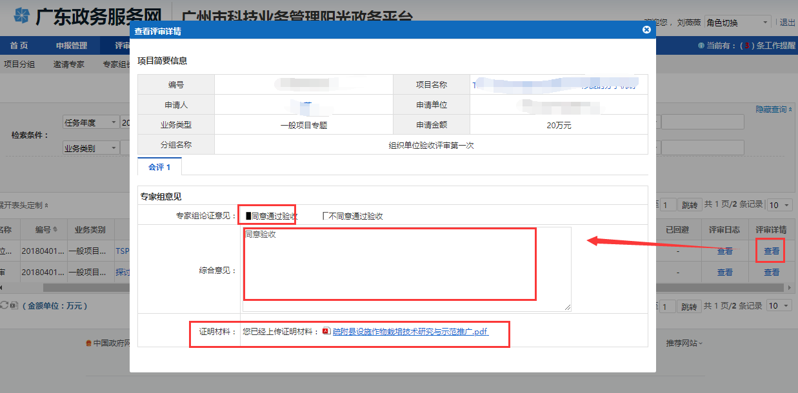

“改革试点”项目验收
评审结果录入/查询界面
录入评审结果，点击【提交】；后续点击【查看】可查看录入信息。

Slide 35
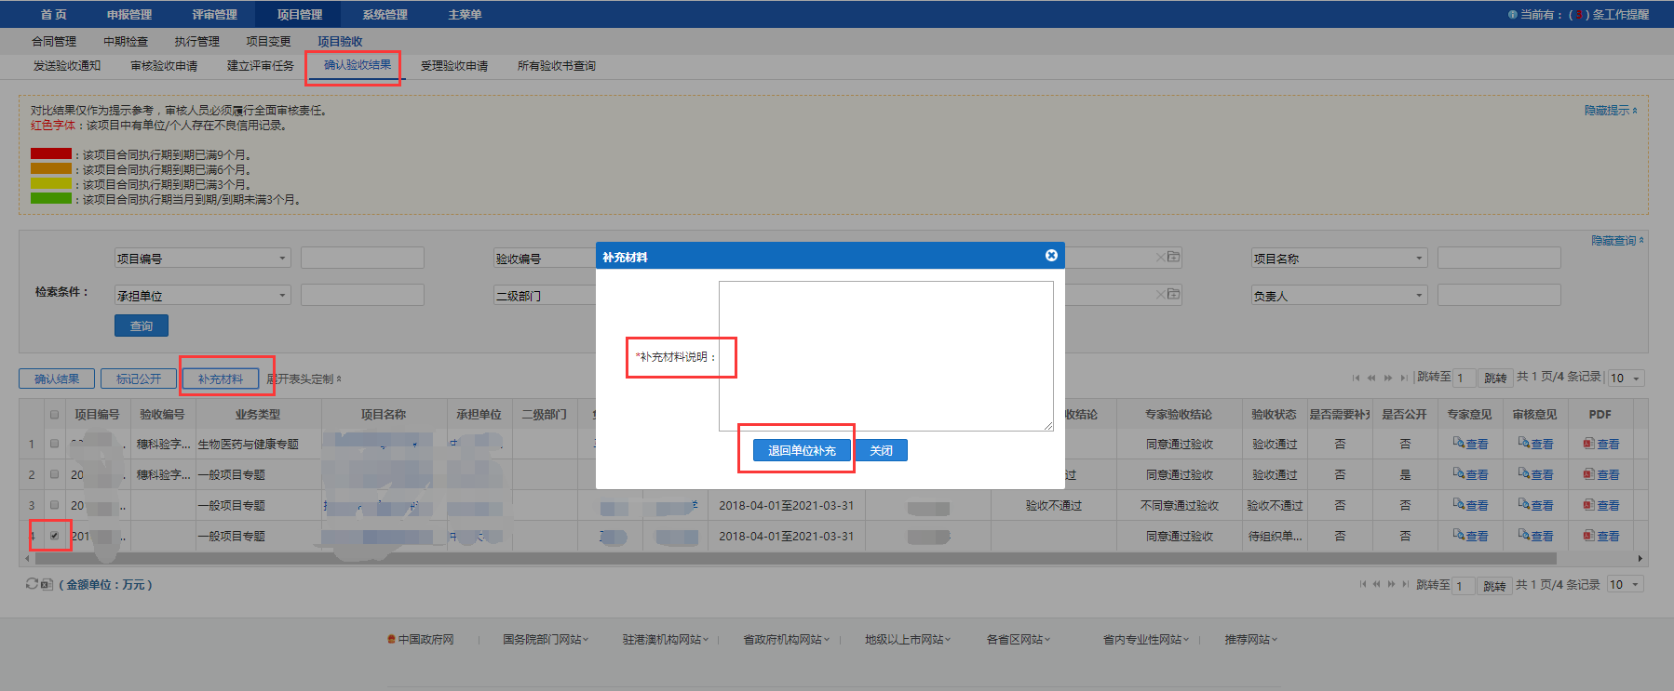
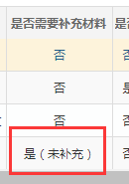
“改革试点”项目验收
补充材料
根据专家意见需承担单位配合完善资料，退回给承担单位补充。

Slide 36
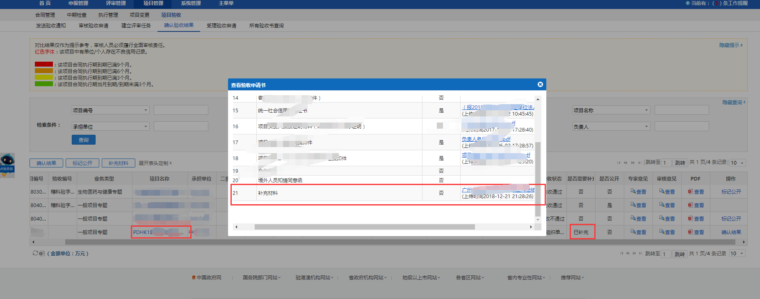
“改革试点”项目验收
补充材料附件查看界面
在验收书附件清单中可看到补充材料。

Slide 37
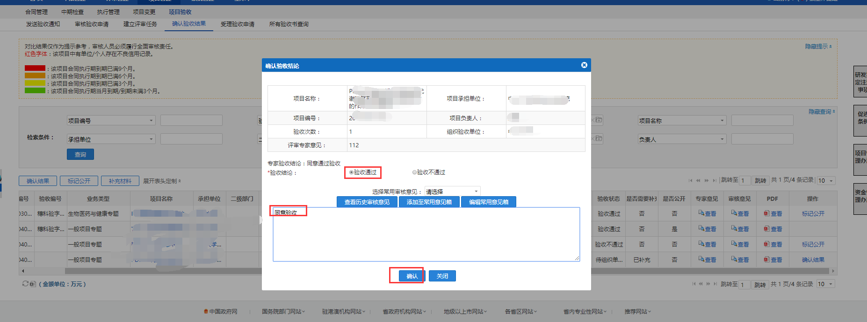
“改革试点”项目验收
组织单位确认验收结果
选择验收结论，输入意见，点击确认；关闭则关闭页面。

Slide 38
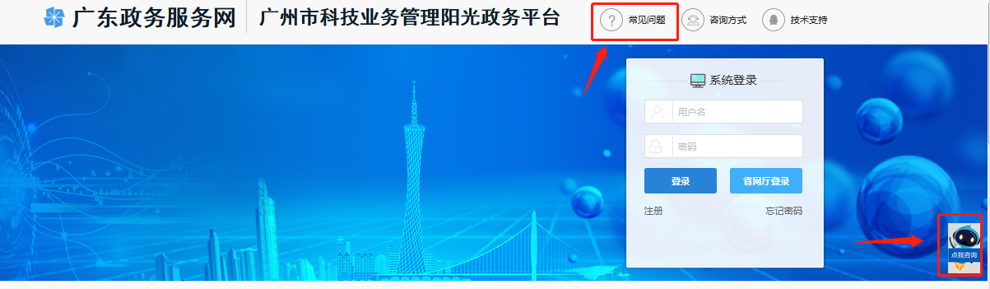
常见问题
如有问题，可点击咨询界面的智能客服或者打技术支持电话：400-161-6289

Slide 39
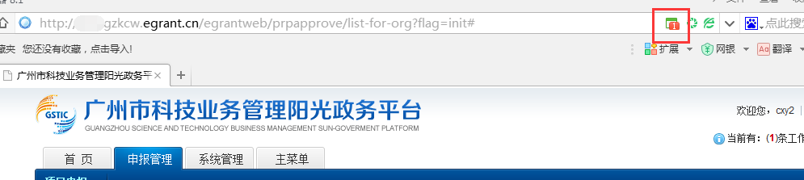
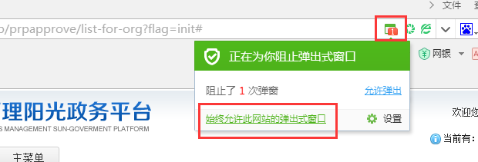
由于一些兼容问题，建议使用火狐、google、IE9以上的浏览器，不建议使用qq、猎豹等浏览器。
特别提示：注意个别浏览器会出现拦截弹出框，如果点击进入审核没有反应，一般是浏览器拦截了弹出框。在浏览器地址栏上有提示，点击允许即可。

